Slide 1


Progenda
Présentation intermédiaire - Projet de semestre
Étudiants
Paul Ntawuruhunga
Thibaud Duchoud
David Kunzmann
Jérôme Moret
Mario Ferreira
Professeur
Dr. René Rentsch

Slide 2
Sommaire
Rappel du projet
Retour sur le cahier des charges
Avancement du projet
Différences de planifications
Autres observations
Aperçu des fonctionnalités développées

Slide 3
Rappel du projet
Agenda étudiant
Horaires
Semestres
Cours
Modules
Tâches (devoirs, examens, …)
Notes & moyennes
Vues
Vue « Résumé »
Vue « Tâche »
Vue « Calendrier »

Slide 4
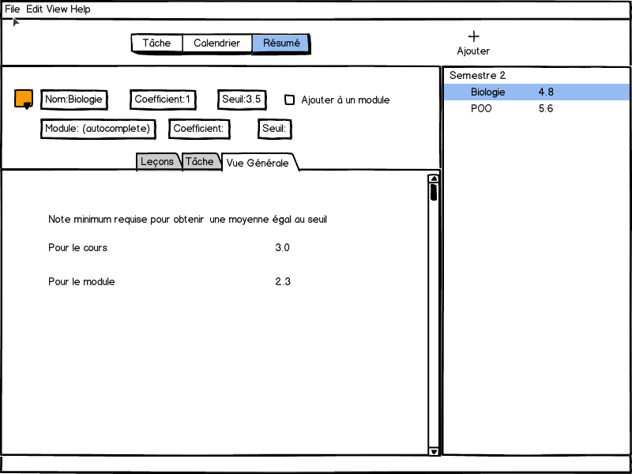
Rappel du projet
Vue « Résumé »

Slide 5
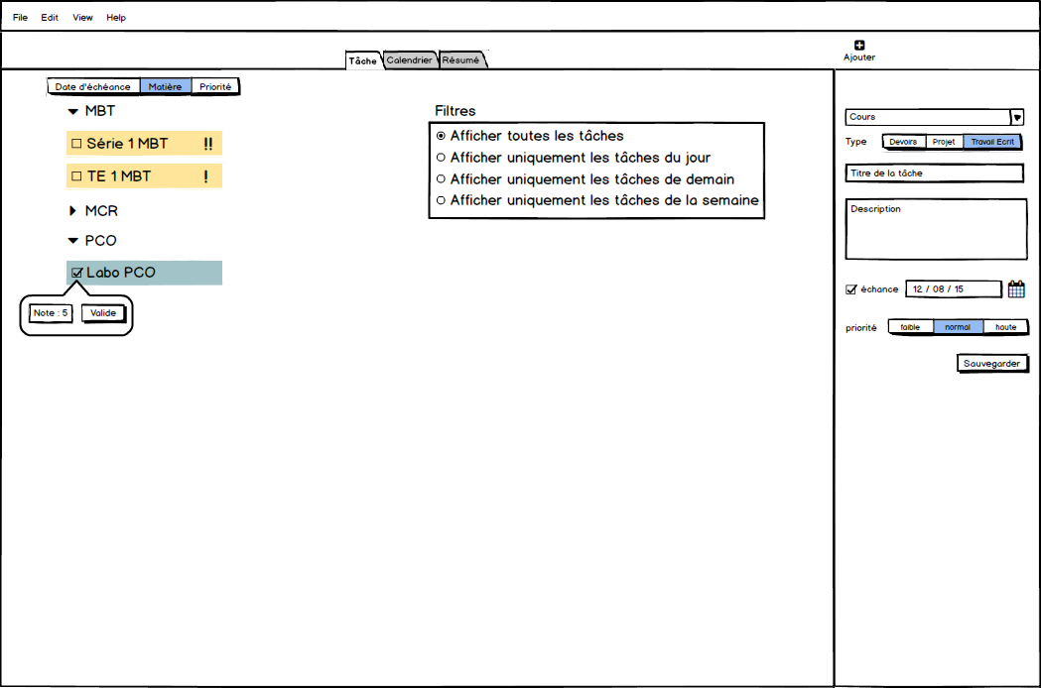
Rappel du projet
Vue « Tâche »

Slide 6
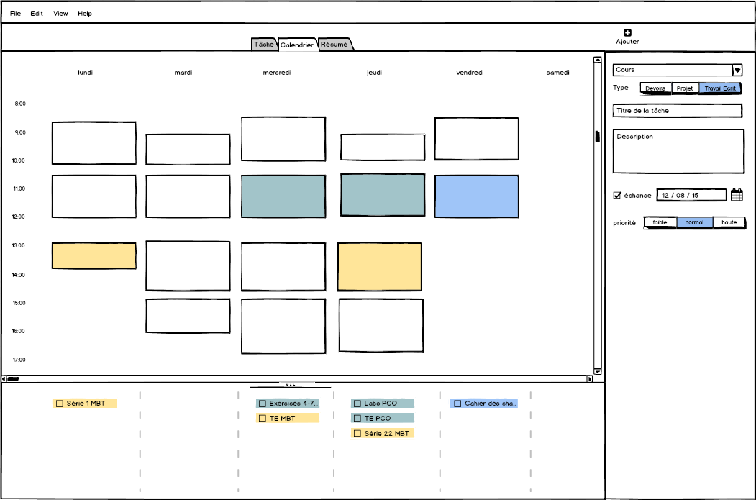
Rappel du projet
Vue « Calendrier »

Slide 7




Rappel du projet
Langages de programmation et déploiement de l’application
C++ avec Qt
Déploiement
Windows
Linux
Mac OS

Slide 8
Avancement du projet
Différences de planification
Autres observations

Slide 9
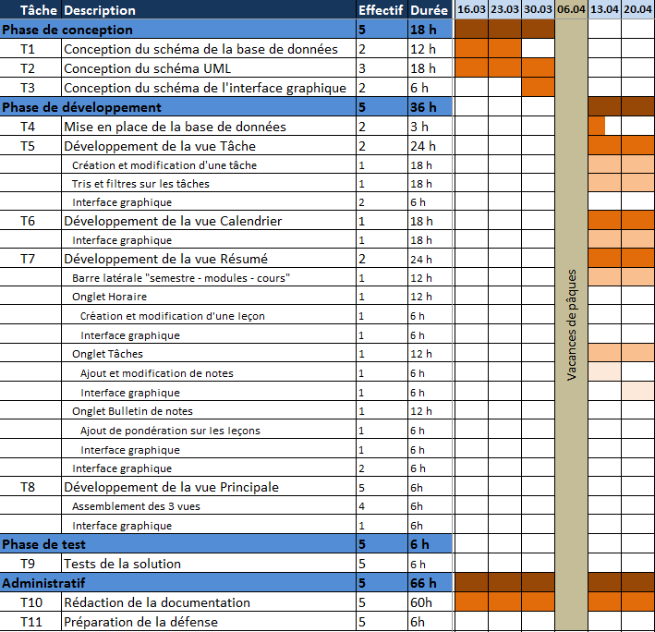
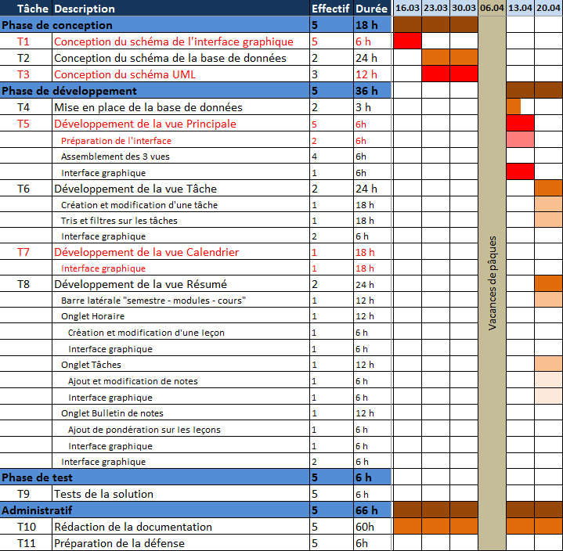
Avancement du projet
Différences de planification
Planification initiale
Planification réelle
1
2
3
4

Slide 10
Avancement du projet
Conception du schéma de l’interface graphique
1
Initiale
Réelle

Slide 11
Avancement du projet
Conception du schéma UML
2
Initiale
Réelle

Slide 12
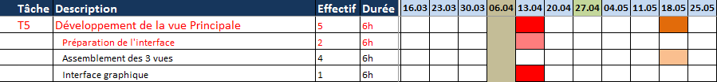
Avancement du projet
Développement de la vue principale
3
Initiale
Réelle

Slide 13
Avancement du projet
Développement de la vue calendrier
4
Initiale
Réelle

Slide 14
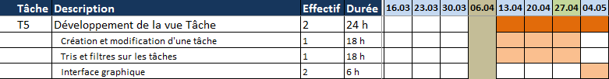
Avancement du projet
Autres observations
Surestimation de la durée pour « Développement de la vue tâche »

Slide 15
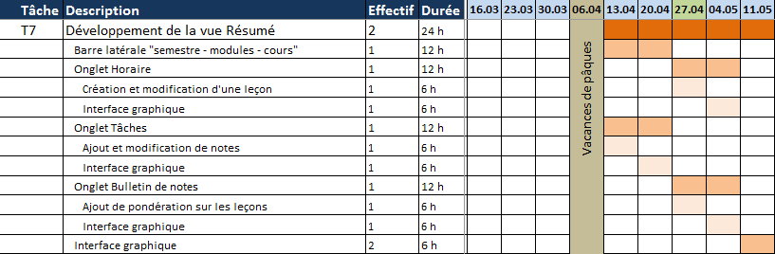
Avancement du projet
Autres observations
Surestimation de la durée pour « Développement de la vue résumé »

Slide 16
Aperçu de projet
Aperçu des fonctionnalités développées

